Slide 1


Slide 2
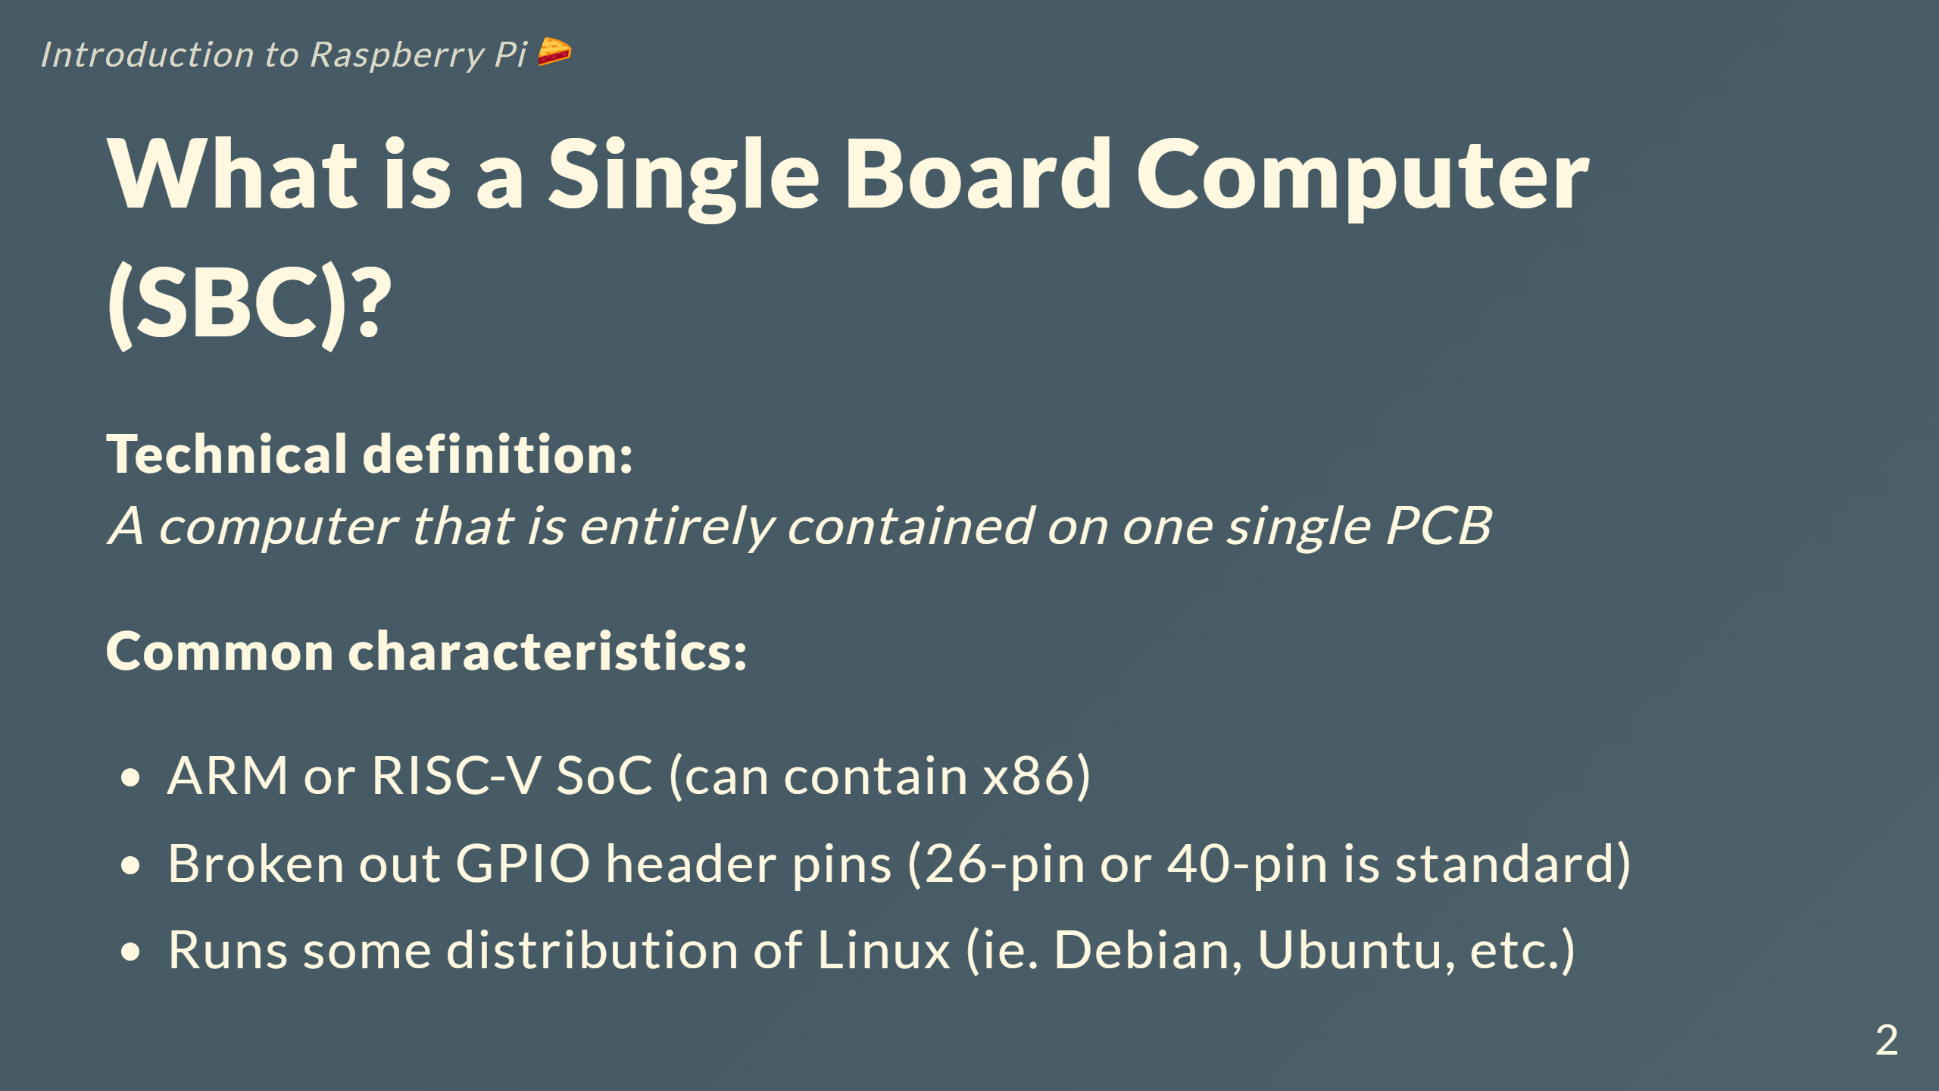

Slide 3
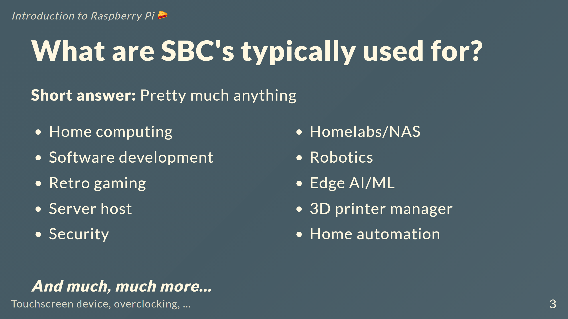

Slide 4
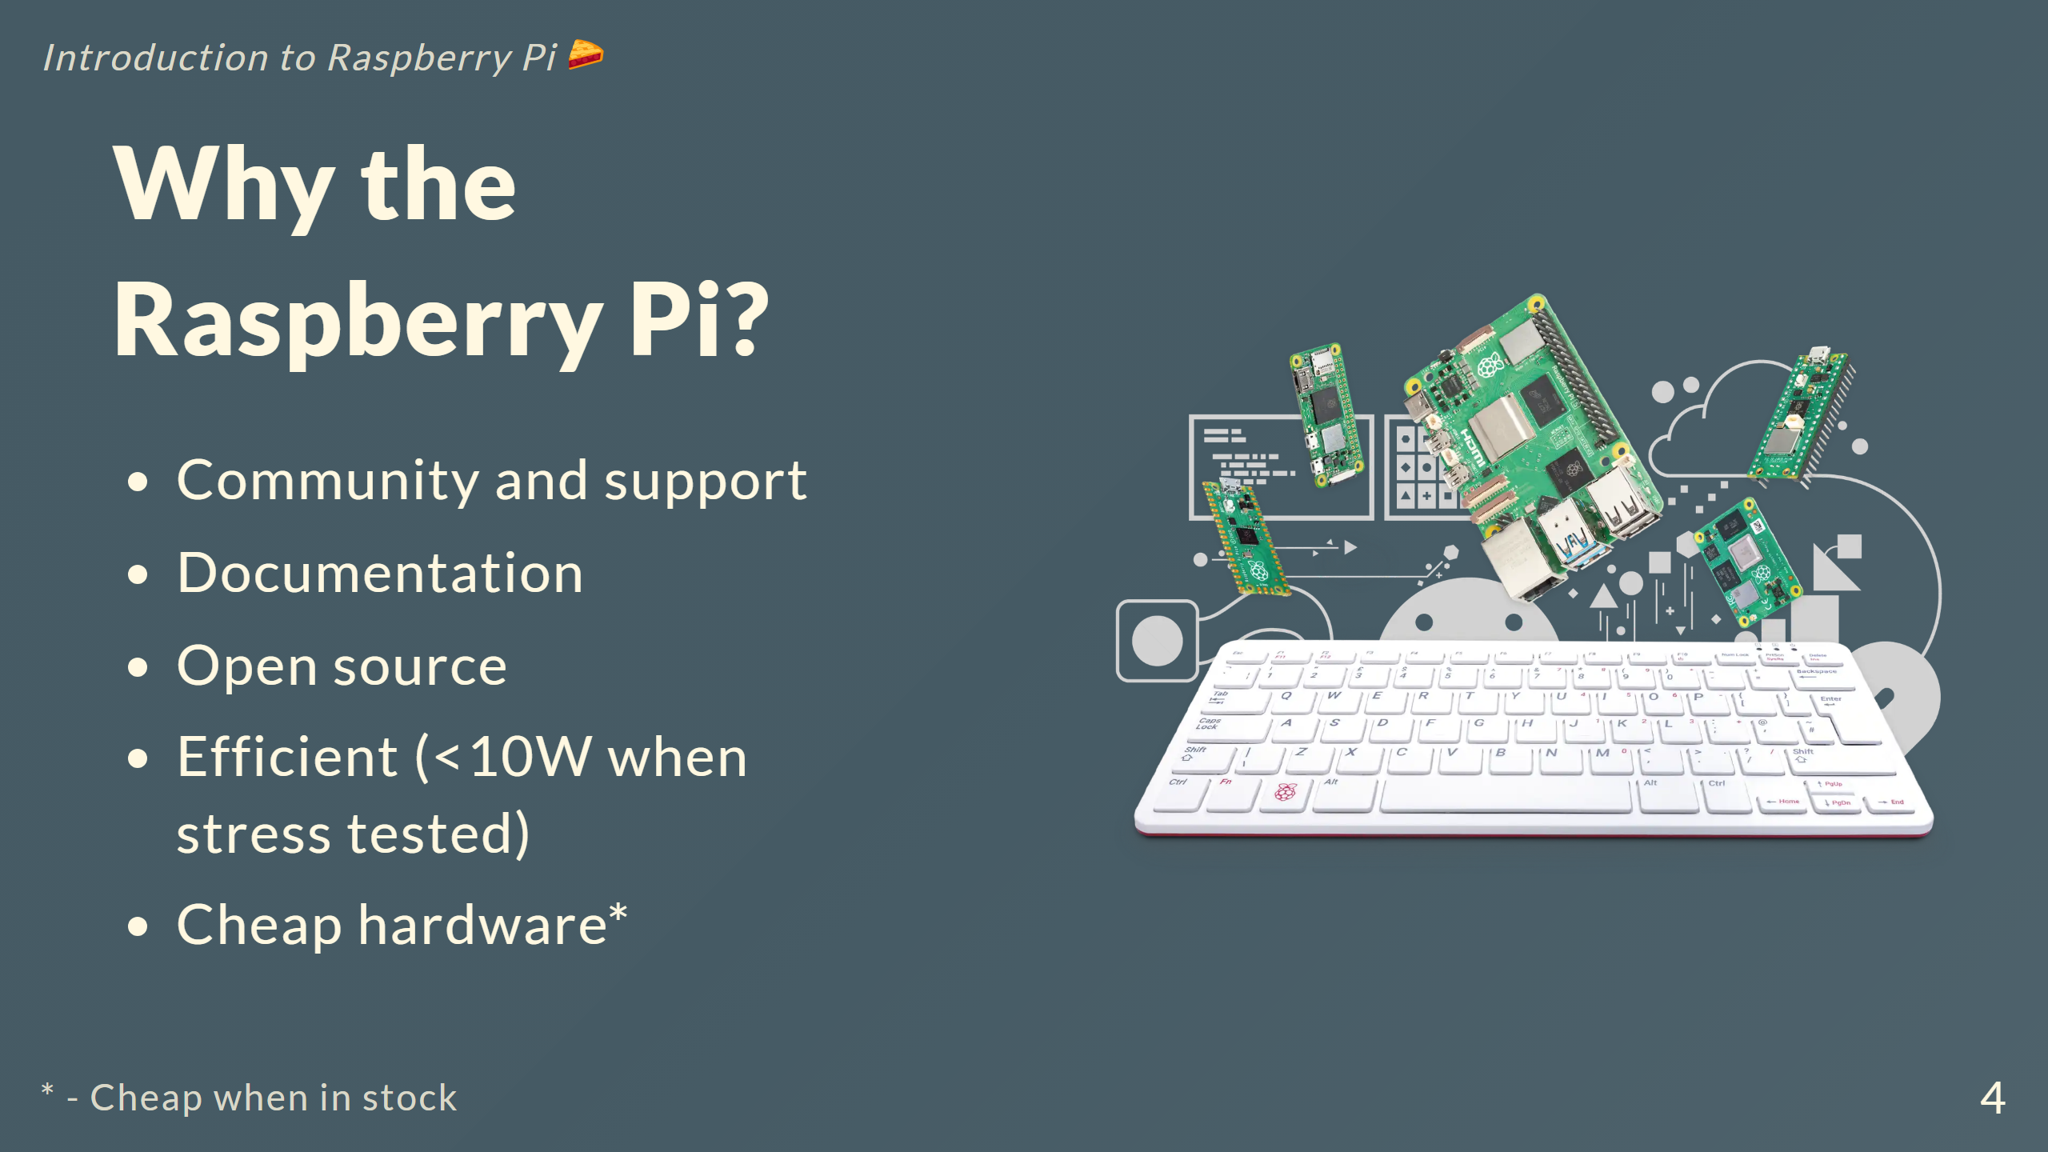

Slide 5


Slide 6
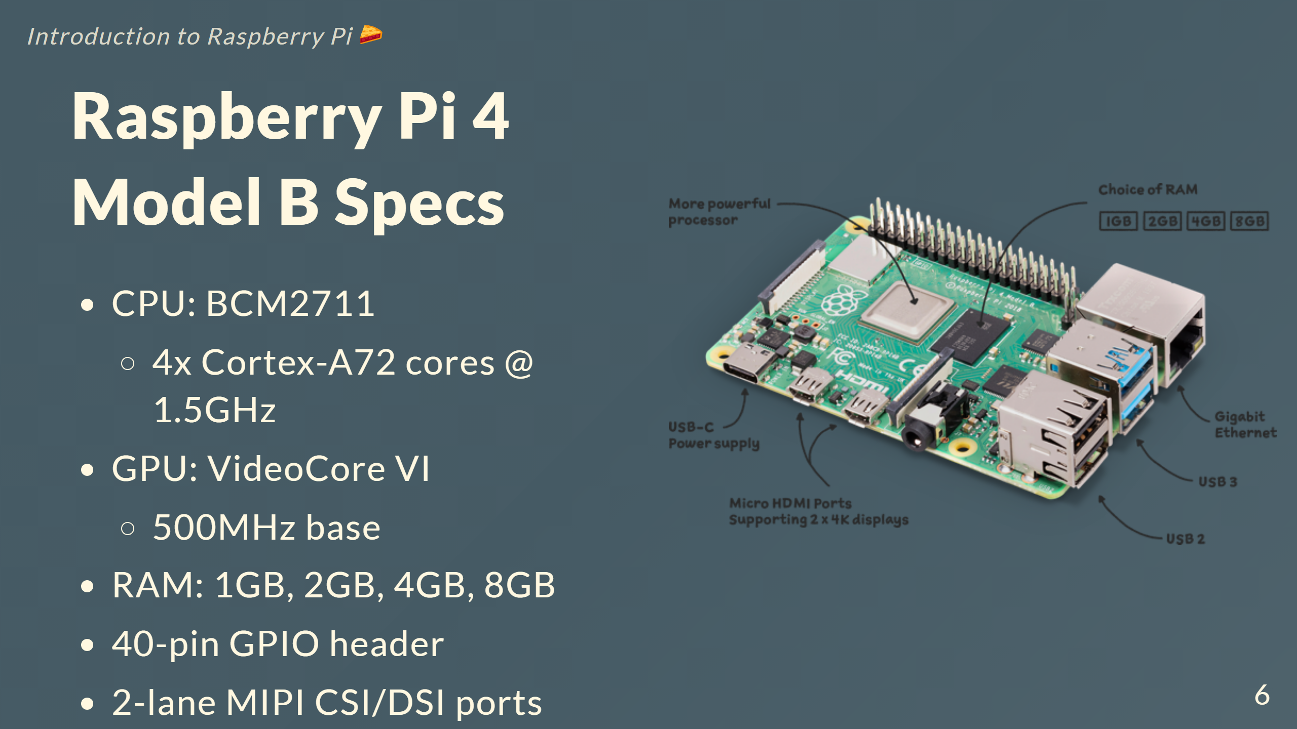
Notes:
, 700MHz OC * H264/H265, OpenGL ES 3.1, Vulkan 1.0 * LPDDR4-3200

Slide 7
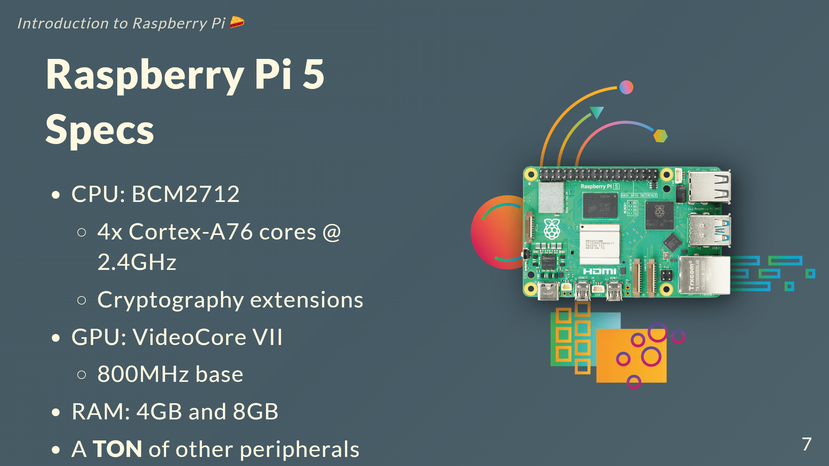
Notes:
, 1GHz OC * H264/H265, OpenGL ES 3.1, Vulkan 1.2 * LPDDR4X-4267

Slide 8
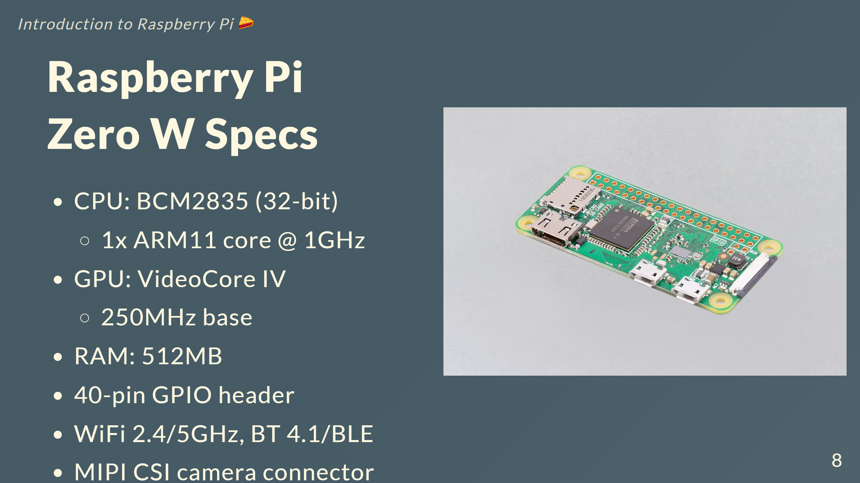
Notes:
, 400MHz OC * OpenGL ES 2.0

Slide 9
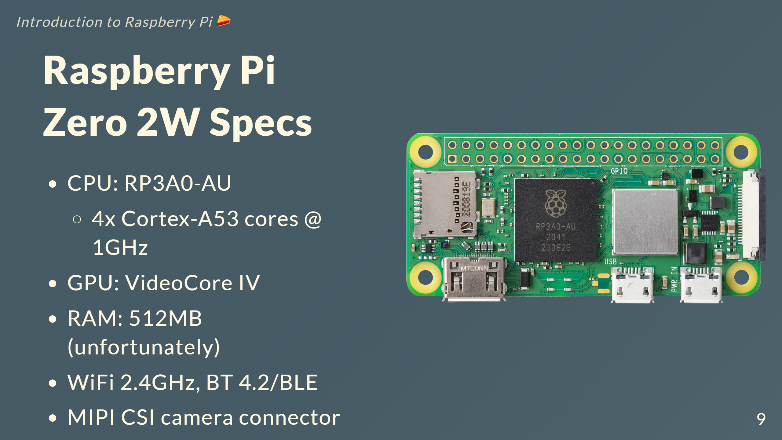
Notes:
* H264, MPEG-4

Slide 10
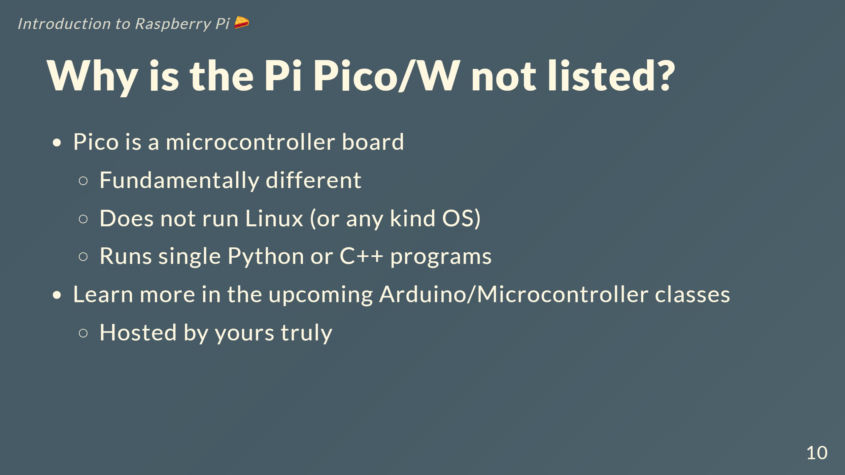

Slide 11
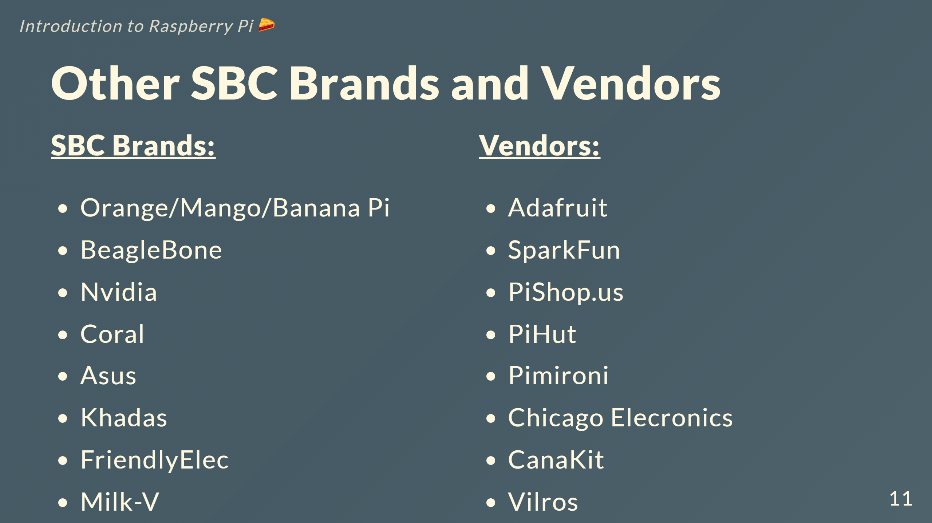

Slide 12
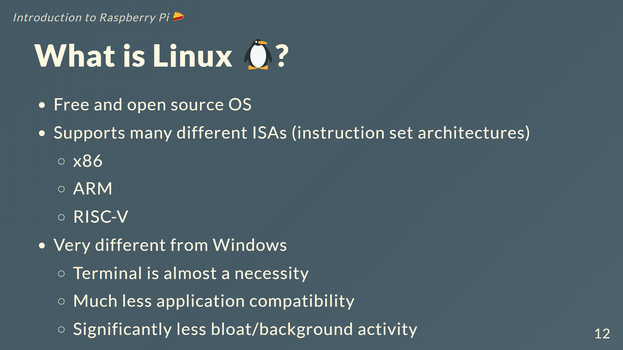

Slide 13
